Slide 1

KHOA HỌC 4

Slide 2



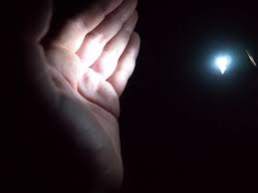
KHỞI ĐỘNG
1. Khi nào ta nhìn thấy vật ?
Khi có ánh sáng từ vật đó truyền vào mắt ta
2. Kể tên những vật tự phát sáng và được chiếu sáng ?
Mặt trời
Đom đóm
Bóng điện

Slide 3
KHOA HỌC
BÓNG TỐI

Slide 4
1. Tìm hiểu về bóng tối.
2. Tìm hiểu sự thay đổi về hình dáng, kích thước của bóng tối.

Slide 5
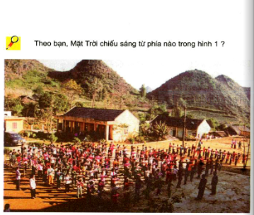
QUAN SÁT TRANH
Trái
Phải
1. Mặt trời chiếu sáng từ phía nào trong hình?
2. Bóng của người xuất hiện ở đâu ?

Slide 6
KẾT QUẢ QUAN SÁT TRANH
1. Mặt trời chiếu sáng từ phía nào trong hình?
Mặt trời chiếu sáng từ phía bên phải của hình, bên trái là bóng của các bạn học sinh đang tập thể dục.
2. Bóng của người xuất hiện ở đâu?
Bóng của người xuất hiện ở phía sau người vì có ánh sáng mặt trời chiếu xiên từ bên phải xuống.
3. Hãy tìm vật chiếu sáng, vật được chiếu sáng?
Mặt trời là vật chiếu sáng, người là vật đước chiếu sáng

Slide 7
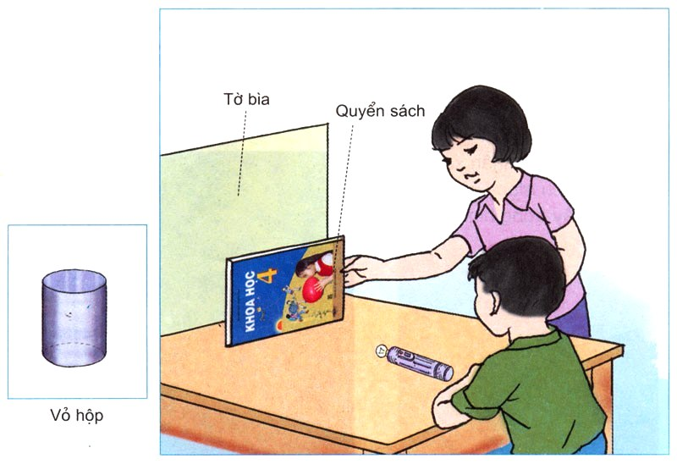
Hoạt động 1: Tìm hiểu về Bóng tối
Quan sát và dự đoán
Kết quả Thí nghiệm
 DỰ ĐOÁN
Em hãy dự đoán:
+ Bóng tối sẽ xuất hiện ở đâu?
+ Bóng tối có hình dạng như thế nào?

Slide 8
Hoạt động 1: Tìm hiểu về bóng tối
PHIẾU HỌC TẬP 1
Thí nghiệm | Câu hỏi | Kết quả
1. Chiếu đèn pin vào quyển sách
2. Thay quyển sách bằng vỏ hộp
- Bóng tối xuất hiện sau quyển sách.
- Bóng tối có hình dạng giống quyển sách.
Bóng tối xuất hiện
ở đâu?
- Bóng tối có hình
dạng như thế nào?
- Bóng tối xuất hiện sau vỏ hộp.
- Bóng tối có hình dạng giống vỏ hộp.

Slide 9
Ánh sáng có truyền qua quyển sách hay vỏ hộp hay không ?
Ánh sáng không thể truyền qua quyển sách hay vỏ hộp.

Slide 10

Những vật không cho ánh sáng truyền qua gọi là gì ?
Những vật không cho ánh sáng truyền qua gọi là vật cản.

Slide 11

Bóng tối xuất hiện ở đâu ? Khi nào bóng tối xuất hiện ?
Bóng tối ở phía sau vật cản.
Khi vật cản được chiếu sáng.

Slide 12
Khoa học
Bài 46: Bóng tối
KẾT LUẬN
Khi gặp vật cản sáng, ánh sáng không truyền qua được nên phía sau vật có một vùng không nhận được ánh sáng truyền tới, đó chính là vùng bóng tối.

Slide 13
Hoạt động 2: Tìm hiểu sự thay đổi về hình dáng, kích thước của bóng tối.
PHIẾU HỌC TẬP 2
Thí nghiệm | Kết quả
Chiếu đèn pin ở phía trên chiếc bút bi.
Chiếu đèn pin ở phía bên phải chiếc bút bi.
Chiếu đèn pin ở phía bên trái chiếc bút bi.

Slide 14


Thí nghiệm: Thay đổi phương chiếu sáng của vật chiếu sáng, đối với vật cản sáng.
Kết luận: Khi thay đổi phương chiếu sáng của vật chiếu sáng, đối với vật cản sáng, thì bóng của vật thay đổi về hình dạng, kích thước.

Slide 15
Hoạt động 2: Tìm hiểu sự thay đổi về hình dáng, kích thước của bóng tối.
PHIẾU HỌC TẬP 2
Thí nghiệm | Kết quả
Chiếu đèn pin ở phía trên chiếc bút bi.
Chiếu đèn pin ở phía bên phải chiếc bút bi.
Chiếu đèn pin ở phía bên trái chiếc bút bi.
Bóng của bút bi ngắn lại ở dưới chân bút bi.
Bóng của bút bi dài ra, ngả về phía bên trái.
Bóng của bút bi dài ra, ngả về phía bên phải.

Slide 16
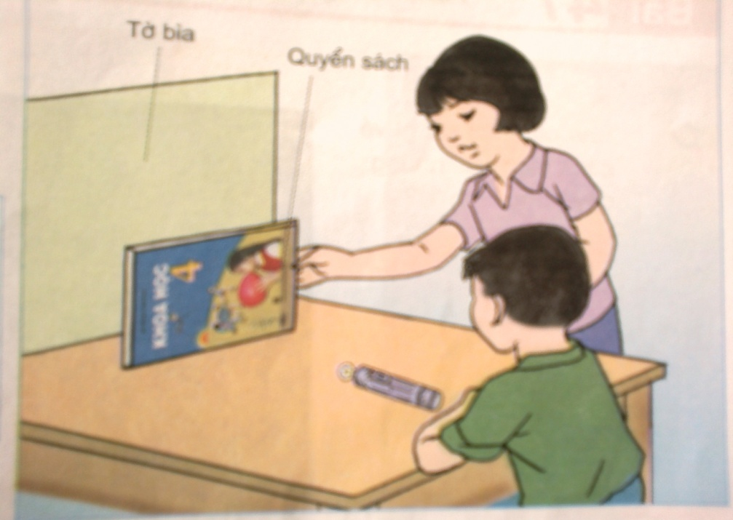
Có thể làm cho bóng của quyển sách trên tấm bìa to hơn bằng cách nào?
a) Dịch quyển sách lại gần tấm bìa.
b) Dịch bóng đèn lại gần quyển sách
c) Dịch tấm bìa lại gần quyển sách
d) Dịch bóng đèn ra xa quyển sách

Slide 17
* Có thể làm cho bóng của quyển sách trên tấm bìa to hơn bằng cách dịch bóng đèn lại gần quyển sách.
* Thí nghiệm:
Khi chiếu đèn ở những vị trí khác nhau thì bóng của chiếc bút bi có hình dáng và kích thước khác nhau.
Bóng của một vật thay đổi khi vị trí của vật chiếu sáng
đối với vật đó thay đổi

Slide 18
KẾT LUẬN
- Khi gặp vật cản sáng, ánh sáng không truyền qua được nên phía sau vật có một vùng không nhận được ánh sáng truyền tới, đó chính là vùng bóng tối.
- Do ánh sáng truyền theo đường thẳng nên bóng của vật phụ thuộc vào vật chiếu sáng hay vị trí của vật chiếu sáng.

Slide 19
DẶN DÒ
Các em về nhà :
Xem lại bài, học thuộc ghi nhớ.
Xem trước bà mới “Ánh sáng cần cho sự sống”.

